Slide 1
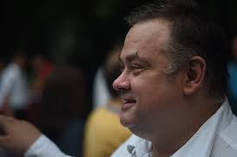
Дарко Јевремовић
(1968-2024)
16. 05. 1968. г. у Загреб, Хрватска - 11. јула 2024. г. Супетр, Брач, Хрватска
сахрањен у Београду

Slide 2
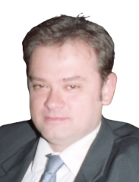
Дарко Јевремовић је рођен 16. 05. 1968. г. у Загребу, школовао се у Осијеку (део основне школе) и Славонској Пожеги. У Сл. Пожеги је завршио средњу школу математичко-информатичког смера 1986. године, када уписује студије астрономије на Универзитету у Београду.
1991. године завршава студије астрофизике на Математичком факултету Универзитета у Београду, где добија награду фонда „Проф. Захарије Бркић“ као најбољи дипломирани студент за 1991/92 школску годину.
1994. године брани магистарски из области УВ спектроскопије црвеног џина µ Цефеја. Докторирао је 2000. године на Краљевском универзитету у Белфасту (Queen’s University of Belfast) из области спектроскопије звезда.
После завршетка студија почиње да ради у Истраживачкој станици Петница као руководилац програма за физику и астрономију, а 1994. године прелази на Астрономску опсерваторију, где је 2016. године изабран у највише научно звање - научни саветник.У
Постокторских позиција, прва је била у Арма опсерваторији, где је био и као студент докторант (1998-2001), затим на Краљевом универзитету у Белфасту (2001-2003), на Универзитету у Оклахоми (2003-2006) и на Белгијској краљевској опсерваторији (2006-2007).

Slide 3
Научни рад. Радио је у области физике и спектроскопија звезда, преноса зрачења, где је посебно допринео моделирању звезданих атмосфера помоћу програма Феникс (PHONEX). Бавио се астро информатиком, где је водио и Научну групу за астроинфоматику на Астрономској опсерваторији. У оквиру пројектата министарства је водио пројекат за астроинформатику, а у оквиру кога је реализовао пројекат Српске виртуалне опсерваторије.
Био је координатор српске иницијативе за прикључењу ЛССТу програму Рубин опсерваторије за преглед неба, а активно је учествовао у научним сарадњама у оквиру ЛССТ иницијативе, посебно у делу организовања и слања алерата.
Објавио је 78 научних радова, који су цитирани преко 6000 пута, прошле године је био најцитиранији научник са Астрономске опсерваторије.
За залагање и научни рад добитник је награде Астрономске опсерваторије и то за научни рад младих 2001 и за научни рад старијих истраживача 2008. године.

Slide 4
ADS: Your search returned 79 results with 6,542 total citations (23.04.2025.)
1 2019ApJ...873..111I 2019/03 cited: 3895 LSST: From Science Drivers to Reference Design and Anticipated Data Products Ivezić, Željko; Kahn, Steven M.; Tyson, J. Anthony and 324 more
2 2008ApJS..178...89D 2008/09 cited: 1582 The Dartmouth Stellar Evolution Database Dotter, Aaron; Chaboyer, Brian; Jevremović, Darko and 3 more
3 2007AJ....134..376D 2007/07 cited: 275 The ACS Survey of Galactic Globular Clusters. II. Stellar Evolution Tracks, Isochrones, Luminosity Functions, and Synthetic Horizontal-Branch Models Dotter, Aaron; Chaboyer, Brian; Jevremović, Darko and 4 more
4 2017ASPC..512..279J 2017/12 cited: 219 The LSST Data Management System Jurić, M.; Kantor, J.; Lim, K. -T. and 58 more
5 2016JPhB...49g4003D 2016/04 cited: 110 The virtual atomic and molecular data centre (VAMDC) consortium Dubernet, M. L.; Antony, B. K.; Ba, Y. A. and 66 more
6 2007ApJ...666..403D 2007/09 cited: 93 Stellar Population Models and Individual Element Abundances. I. Sensitivity of Stellar Evolution Models Dotter, Aaron; Chaboyer, Brian; Ferguson, Jason W. Jevremović, Darko and 3 more
7 2009ApJ...694..902L 2009/04 cited: 68 Stellar Population Models and Individual Element Abundances. II. Stellar Spectra and Integrated Light Models Lee, Hyun-chul; Worthey, Guy; Dotter, Aaron,Jevremović, Darko and 6 more
8 2006ApJ...645.1076N 2006/07 cited: 53 On the Determination of N and O Abundances in Low-Metallicity Systems Nava, Aida; Casebeer, Darrin; Henry, Richard B. C. and Jevremović, Darko
9 2002A&A...383..548G 2002/02 cited: 37 Observations and modelling of a large optical flare on AT García-Alvarez, D.; Jevremović, D.; Doyle, J. G.; Butler, C. J.
10 2001A&A...369L..13D 2001/04 cited: 28 Solar Mn I 5432/5395 Å line formation explained Doyle, J. G.; Jevremović, D.; Short, C. I.; Hauschildt, P. H.; Livingston, W.; Vince,

Slide 5
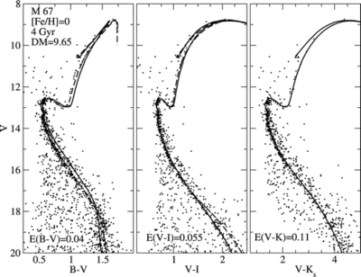
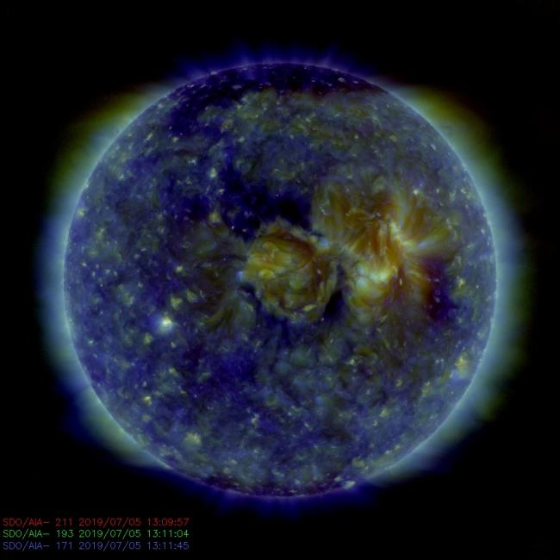
Научни рад
УВ спектроскопије црвеног џина µ Цефеја, докторат
Посматрачке активности
Звездане атмосфере, модели еволуције звезда
CMDs of M67 in B−V and V−I (Montgomery et al. 1993) and V− Ks (GS03). Isochrones with [Fe/H]=0 at 4 Gyr are shown using synthetic (solid line) and VC03 (dashed line) colors. A He‐burning track with M=1.25 M⊙ at [Fe/H]=0
is plotted to indicate the predicted level of the red clump. Dotter et al. 2008ApJS..178...89D

Slide 6


Научни рад
Повратак у Србију, почиње да ради на пројекту СерВО
SERBIAN VIRTUAL OBSERVATORY
Funded by Ministry of Education and Science through grants: TR13022/2008 "Serbian Virtual Observatory"
III44002/2011 "Astroinformatics: Application of IT in Astronomy and Close Fields"
http://servo.aob.rs/
Изузетно корисна база података, спојена са великим радом М.С. Димитријевића

Slide 7
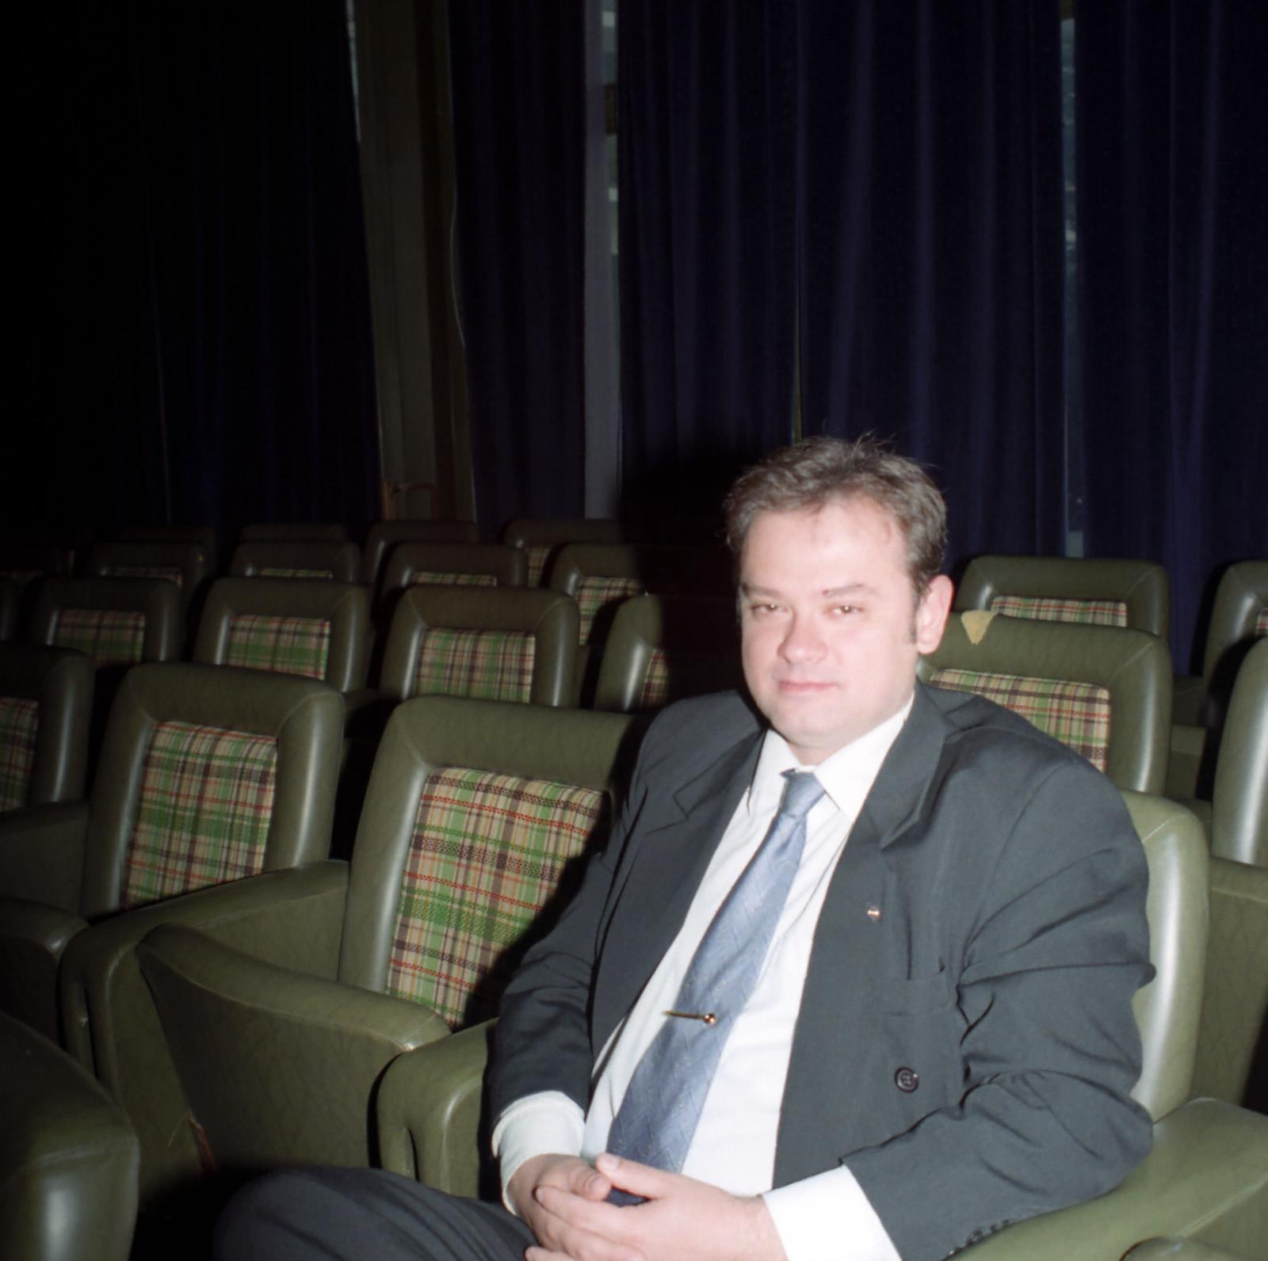
SCSLSA Аранђеловац 2003

Slide 8
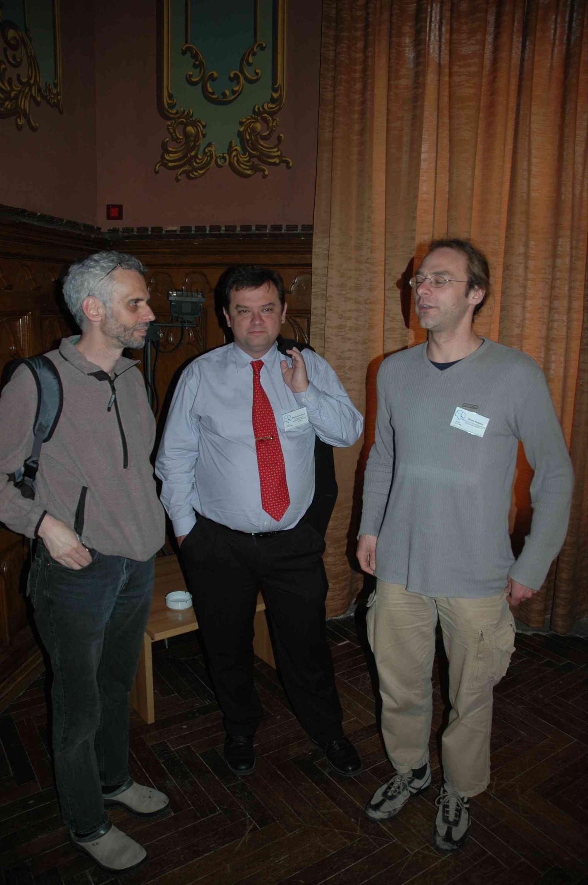
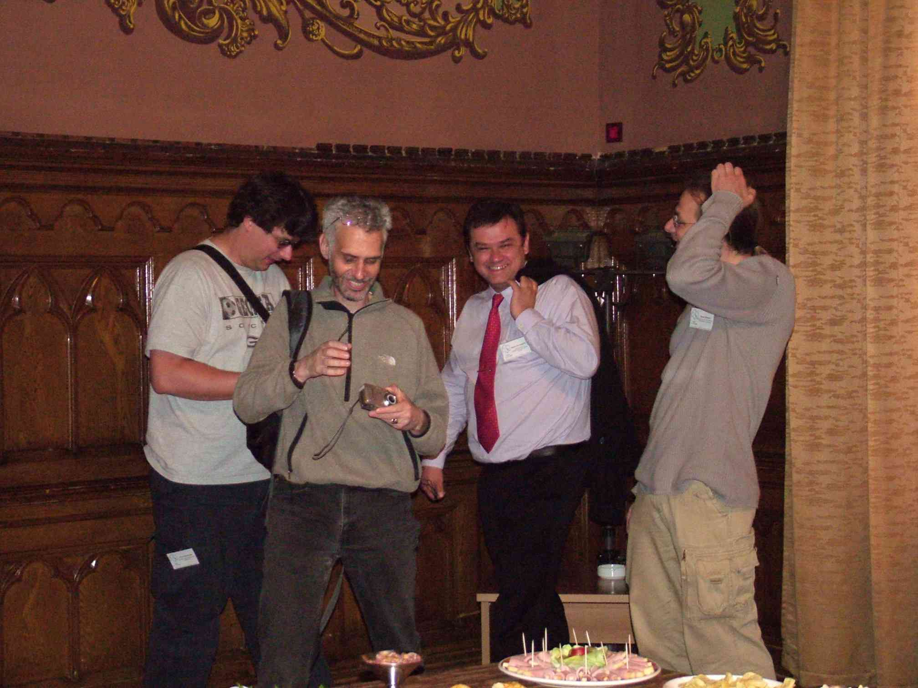
2005. SCSLSA
Вршац

Slide 9
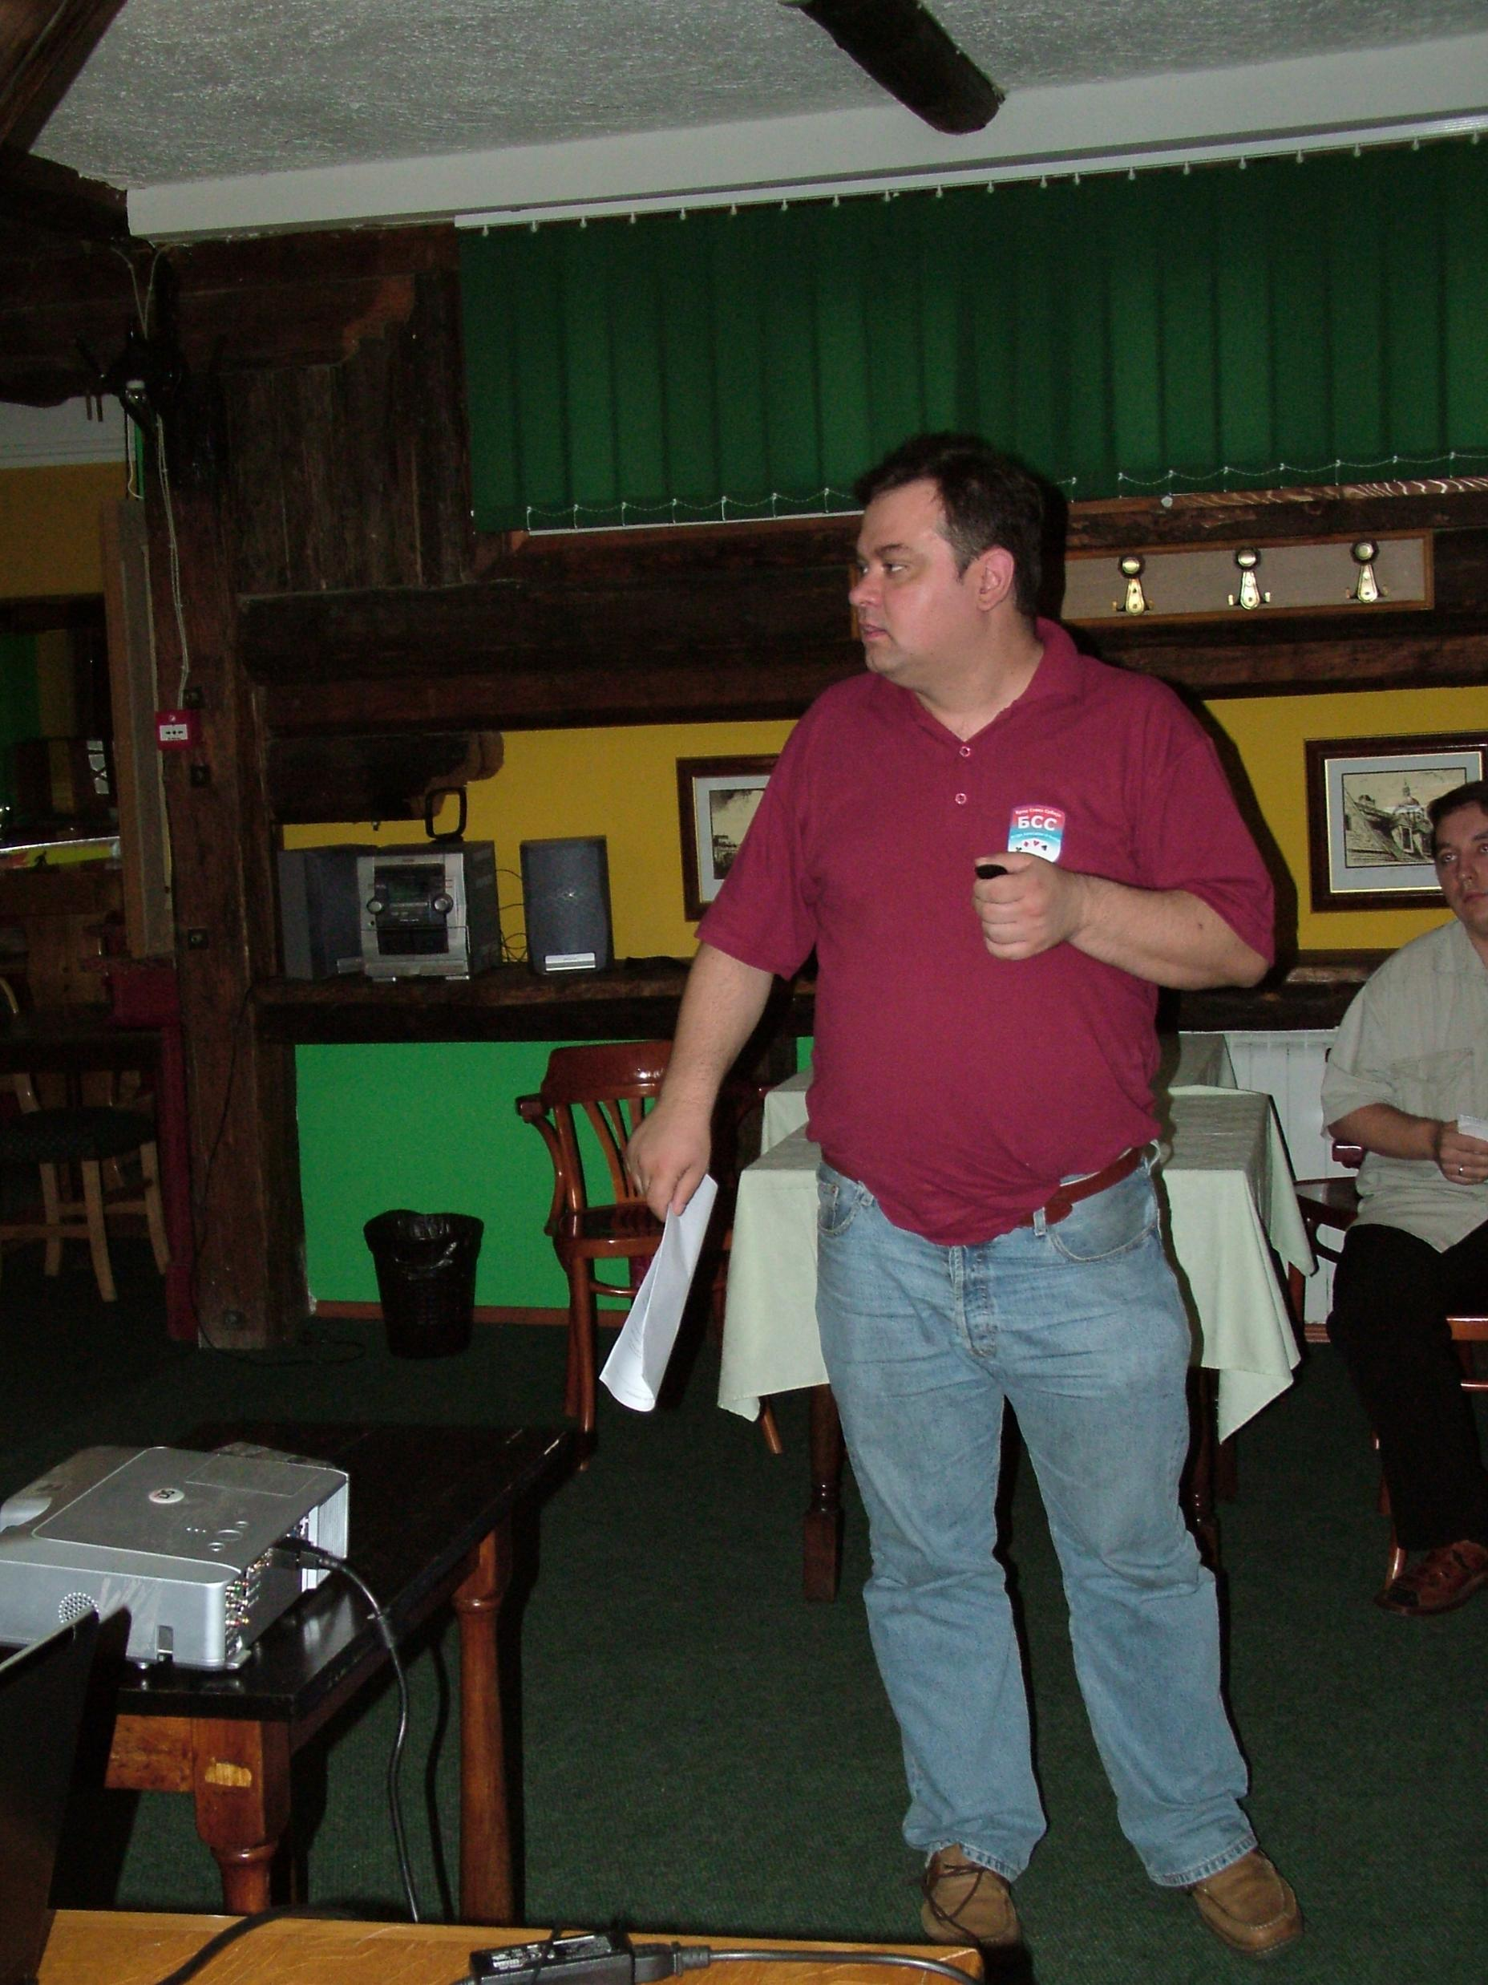
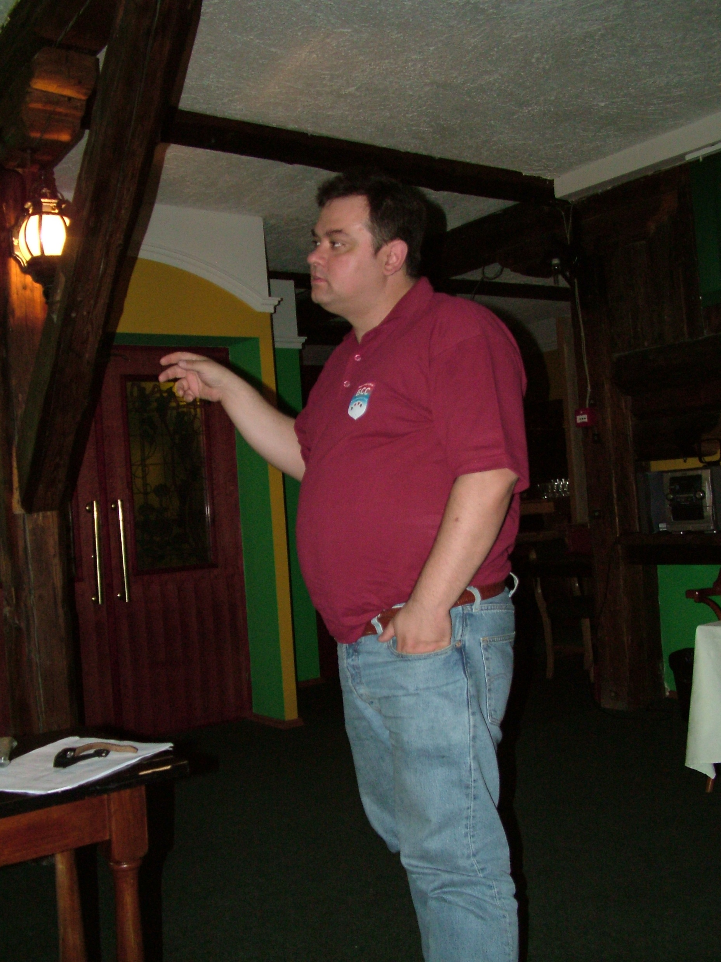
SCSLSA
Сремски Карловиц
2007.

Slide 10
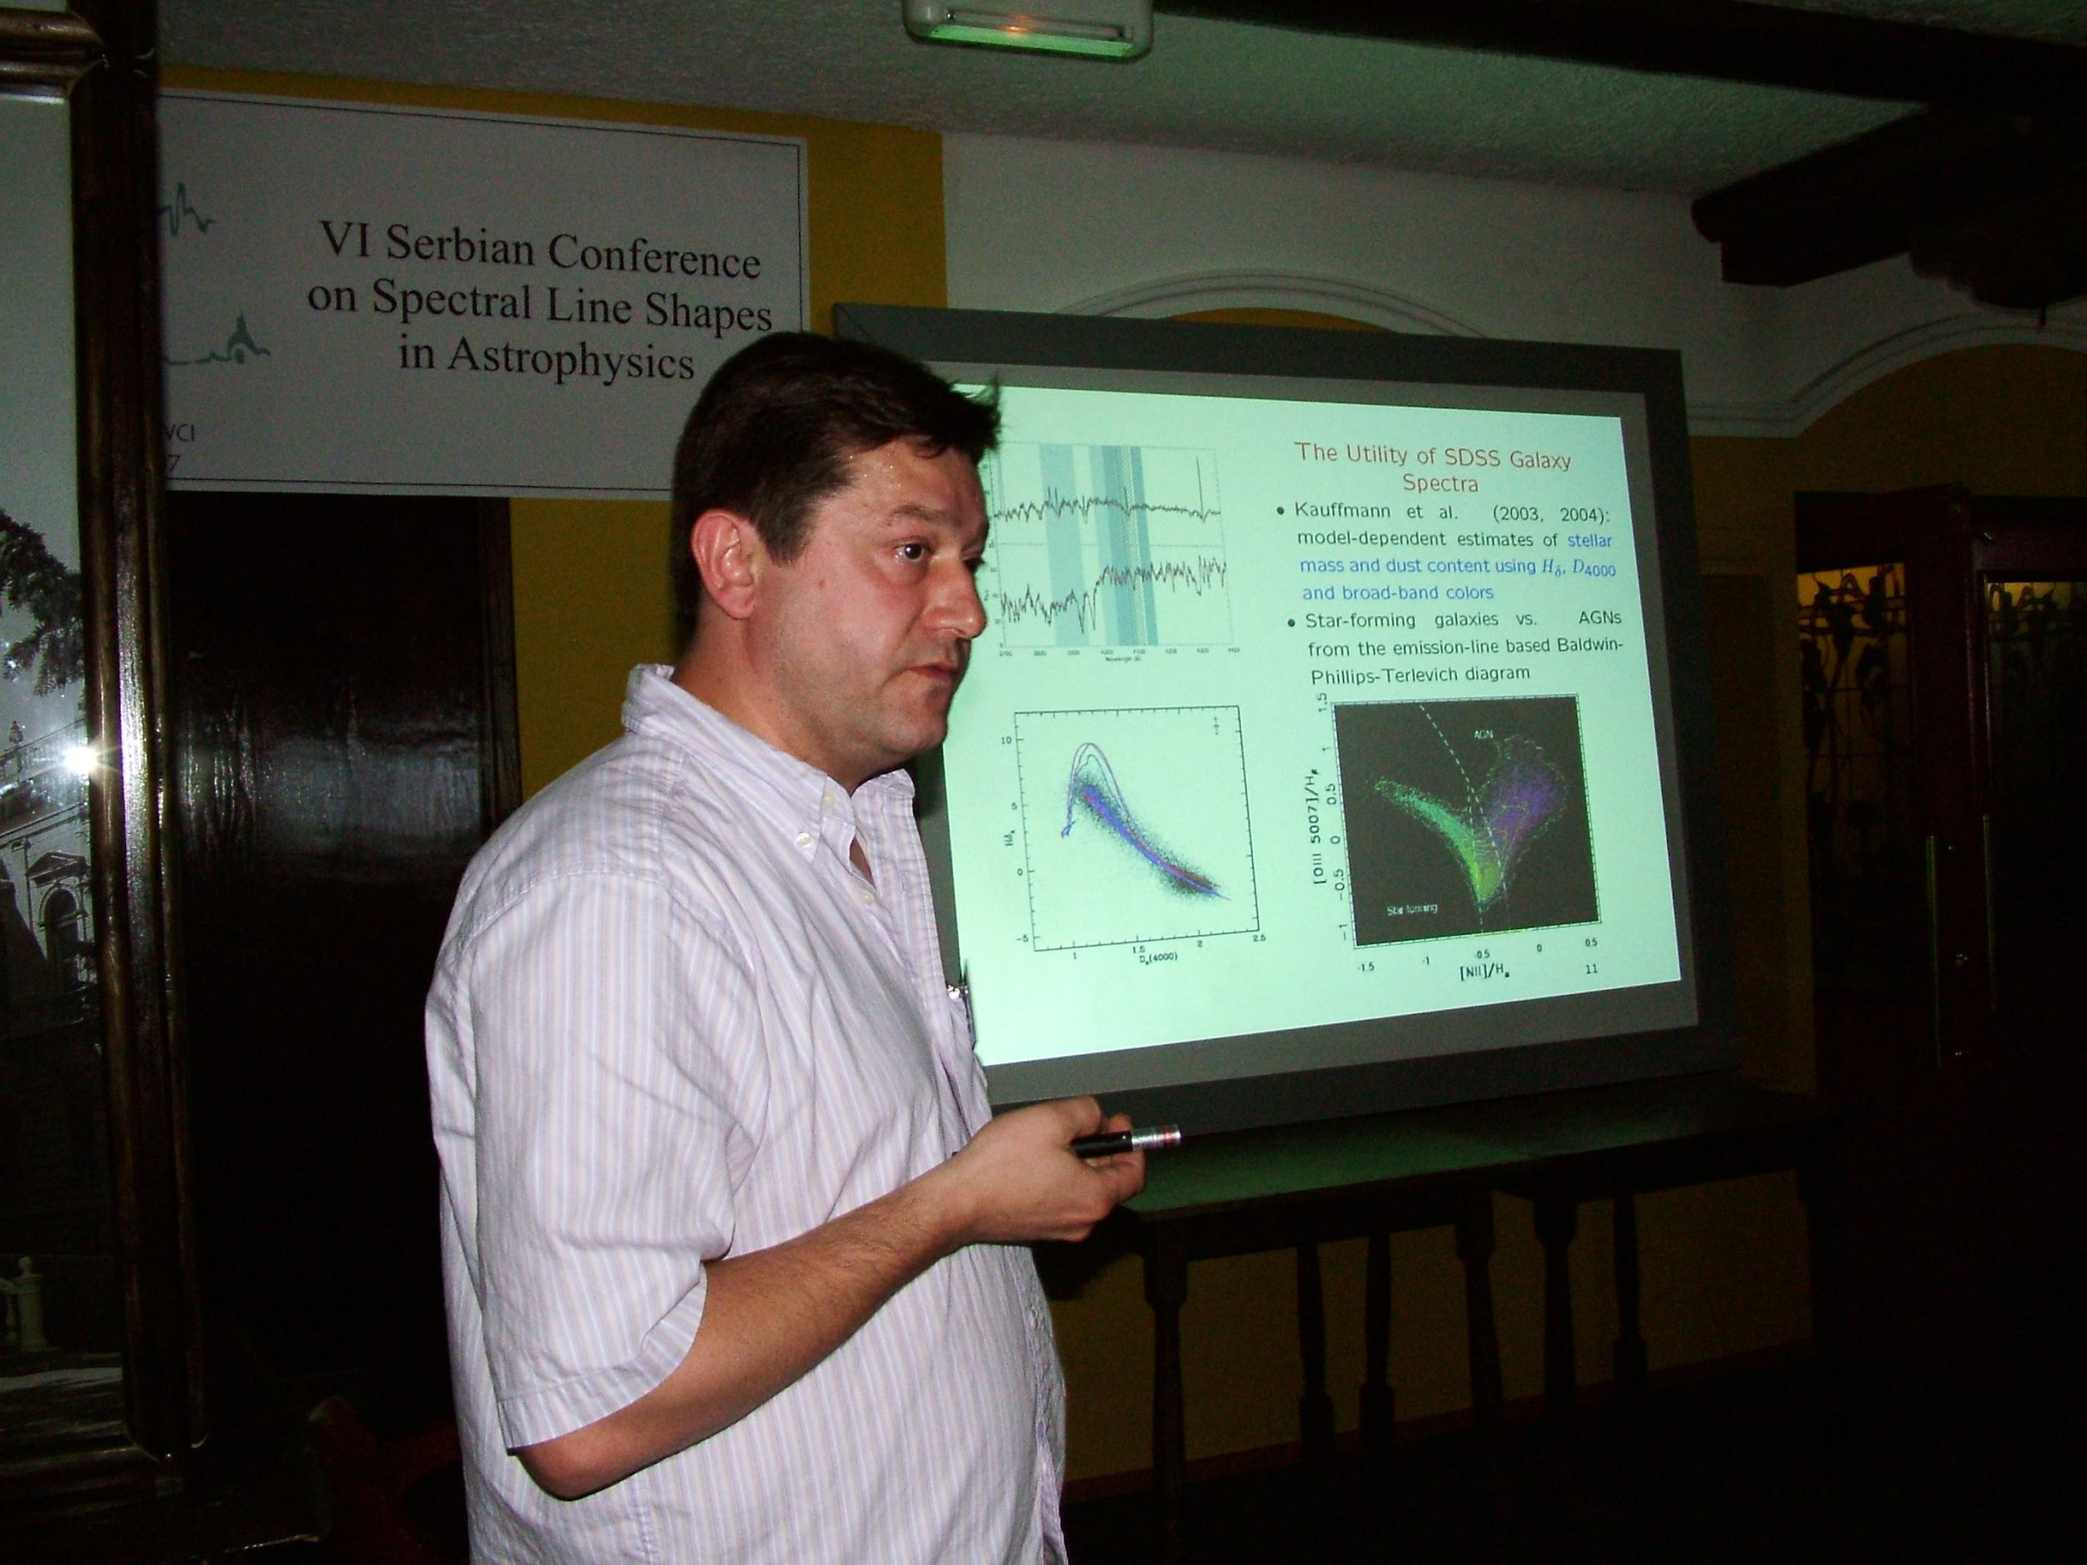
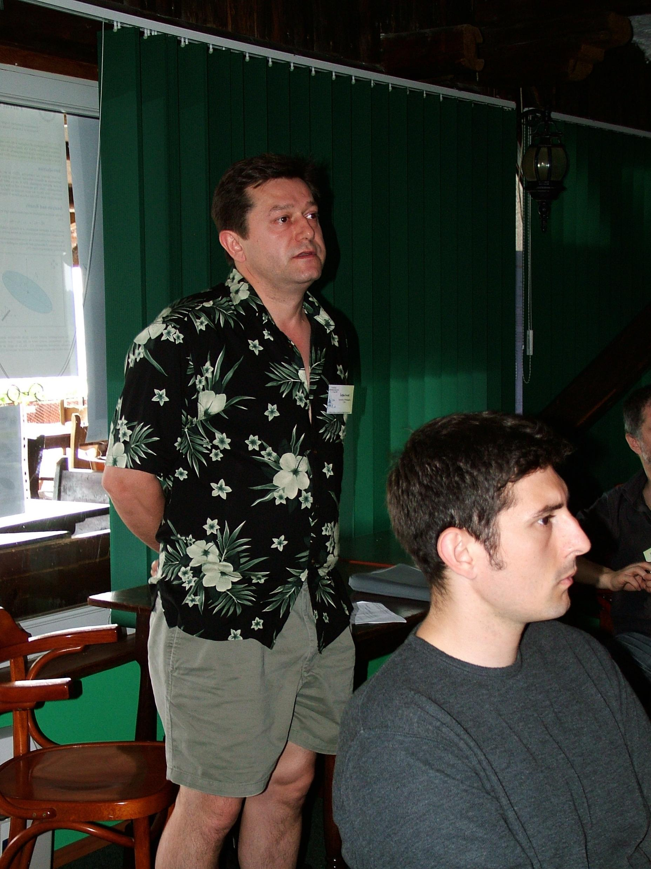
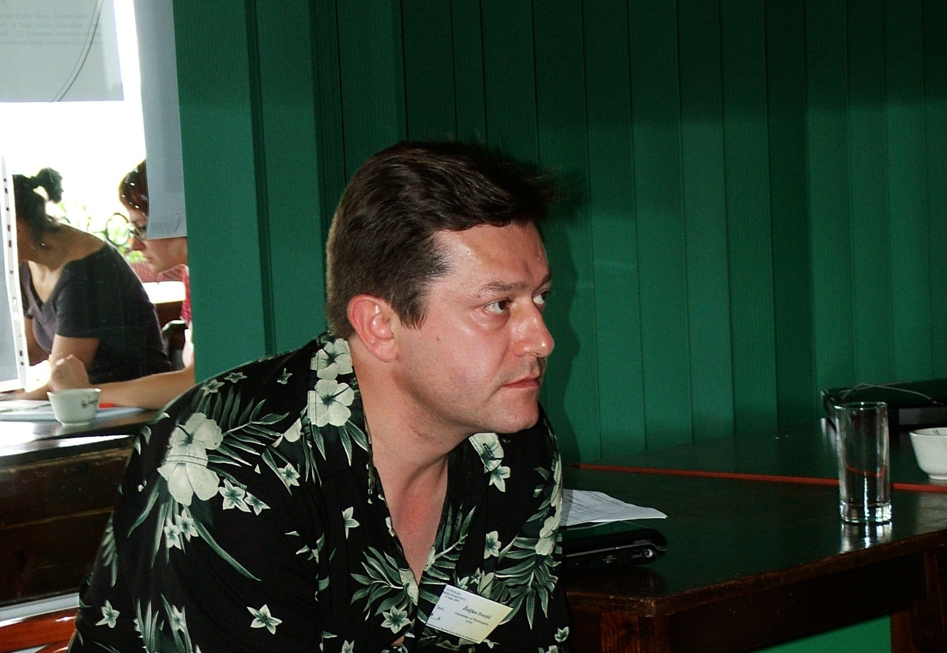
SCSLSA
Сремски Карловици 2007.
Жељко Ивезић, садашњи директор ЛССТа

Slide 11
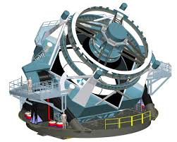
Modern observational methods in astronomy:
Large telescopes on the ground
Telescopes above the atmosphere (spacecrafts)
Large sky surveys: digital sensor technology (CCD), information technology (data processing and data distribution), many objects observed at the same time
Legacy Survey of Space and Time - LSST (Rubin Observatory)
Modern astronomical surveys detect billions of objects: huge statistical power for studying the history and structure of the Universe

Slide 12
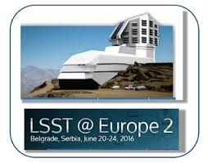
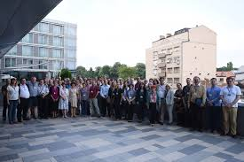
LOCAL ORGANIZING COMMITTEE
Darko Jevremović (Chair)
Dragana Ilić (Secretary)
Andjelka Kovačević
Aleksandra Nina
Tanja Milovanov
Luka Č. Popović
Jovan Aleksić
Veljko Vujčić
Zoran Simić
Vladimir Srećković
Nenad Milovanović
Miodrag Malović
UDC 520/524(048) ISBN 978-86-80019-74-1
LSST@EUROPE2
Belgrade, Serbia, June 20-24, 2016
Book of Abstracts
Editors: Željko Ivezić, Nicholas Walton
and Darko Jevremović
BELGRADE, 2016
ORGANIZER:
Astronomical Observatory, Belgrade
SCIENTIFIC COMMITTEE
Željko Ivezić (co-Chair: SOC)
Nicholas Walton (co-Chair: SOC)
Darko Jevremović
Pierre Antilogus
Sarah Bridle
Andy Connolly
Bozena Czerny
Eva Grebel
Isobel Hook
Lazlo Kiss
Reynald Pain
Luka Č. Popović
Timo Prusti
Matthias Steinmetz
Lucianne Walkowicz

Slide 13
INTERNATIONAL CONTRIBUTIONS AND DATA RIGHTS AGREEMENT
FOR
VERA C. RUBIN OBSERVATORY
(HEREINAFTER “ICDR AGREEMENT,” “IDRA,” or “Agreement”) NO. R0020
BY AND AMONG
ASSOCIATION OF UNIVERSITIES FOR RESEARCH IN ASTRONOMY, INC.
(HEREINAFTER “AURA”)
AND
ASTRONOMICAL OBSERVATORY
(HEREINAFTER “PARTICIPANT”)
AURA AND PARTICIPANT COLLECTIVELY REFERRED TO
AS THE “PARTIES” AND SEPARATELY AS A “PARTY”
In consideration of the mutual covenants contained herein, this AGREEMENT is being entered into by the Parties in order to carry out the cooperative activities set forth herein and in the attached Exhibits and Annexes.

Slide 14
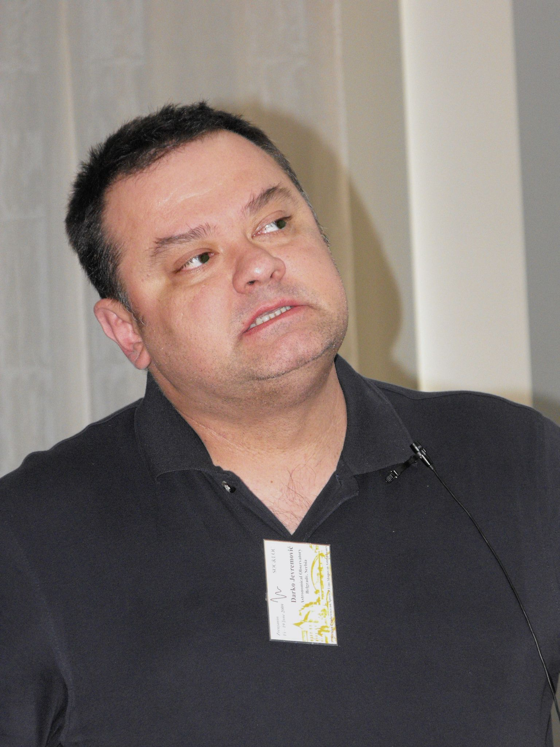
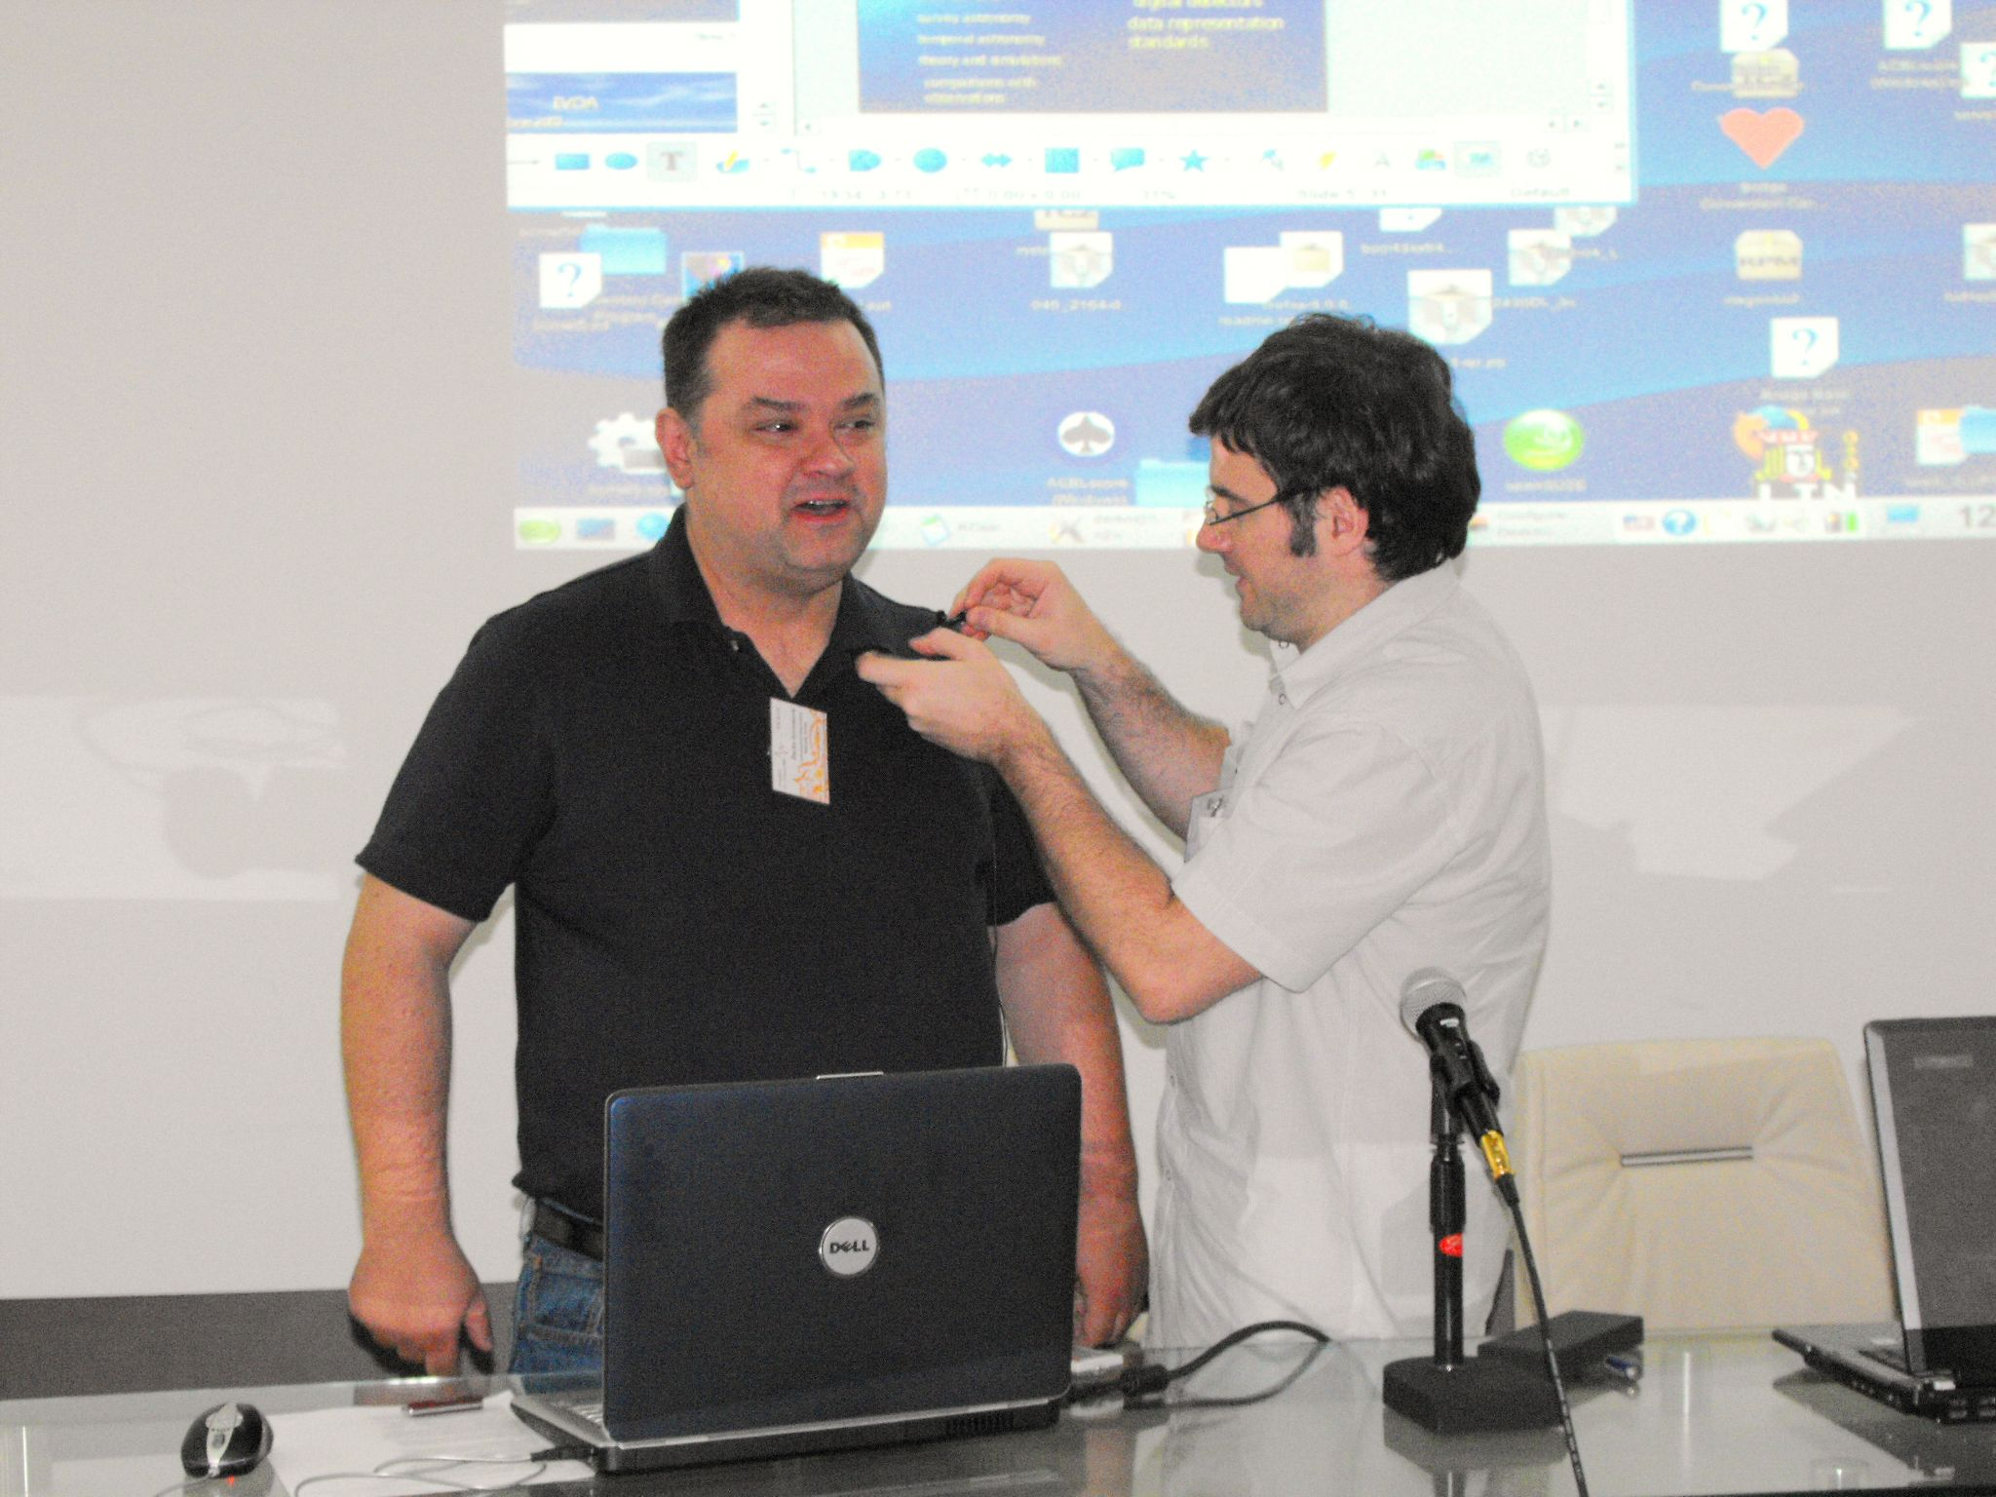
SCSLSA
Зрењанин 2009.

Slide 15
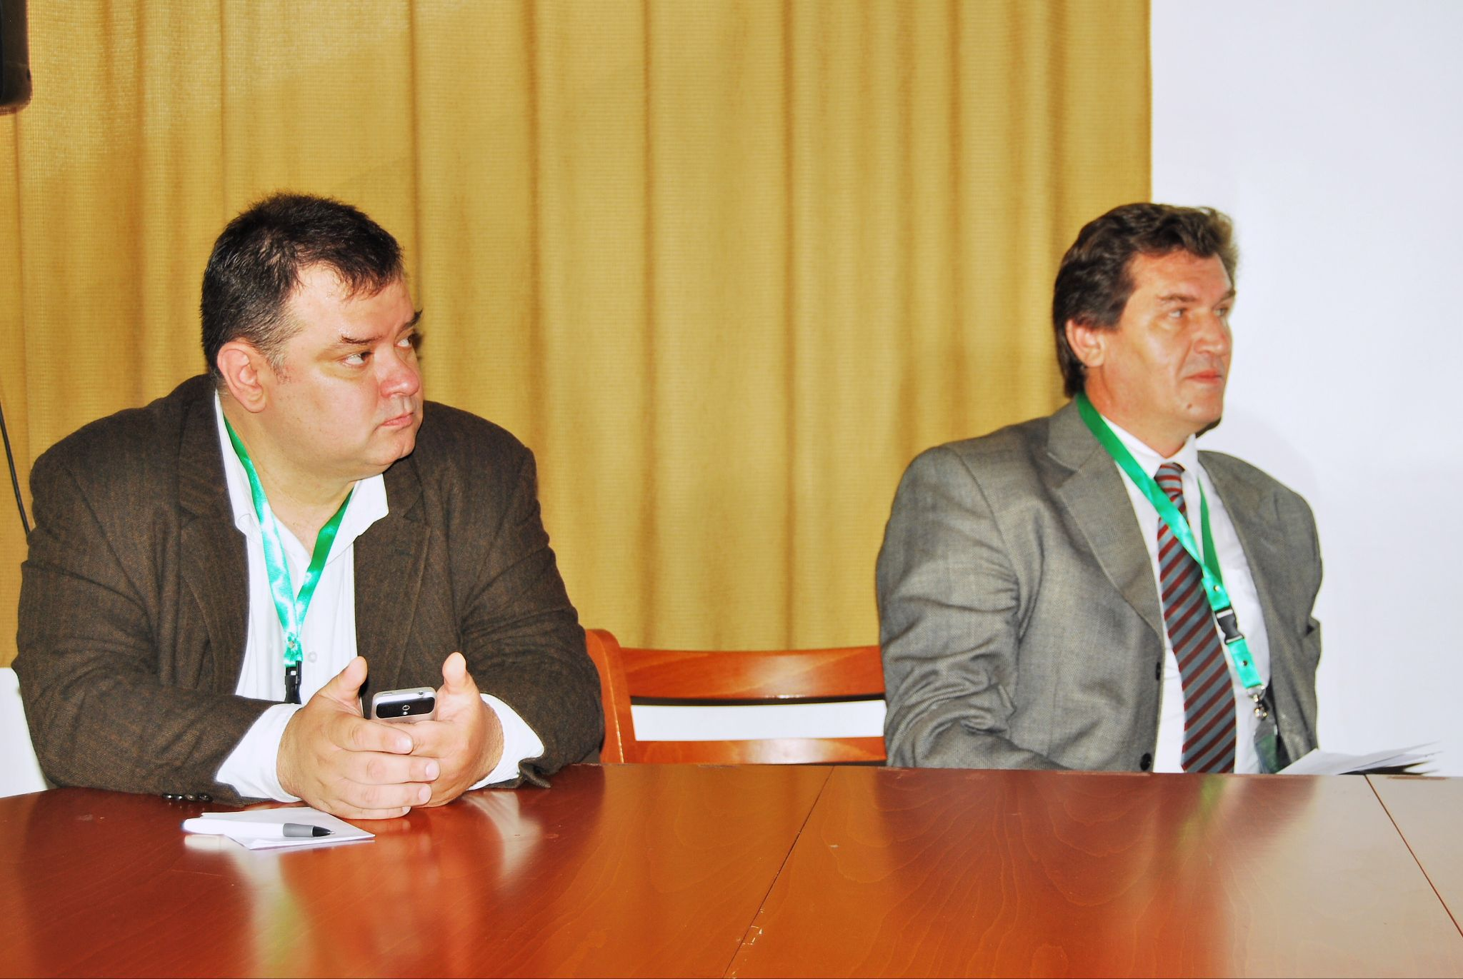
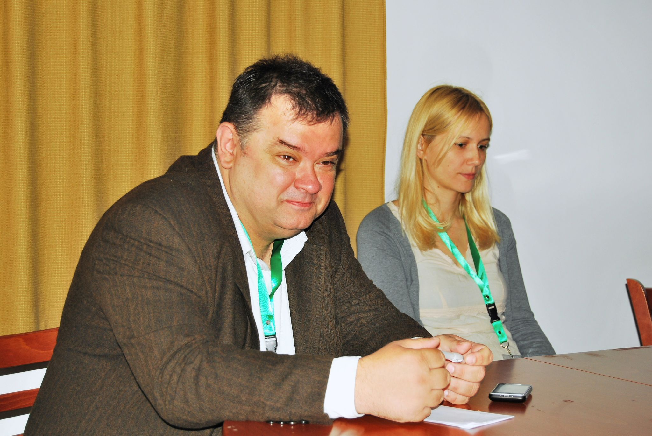
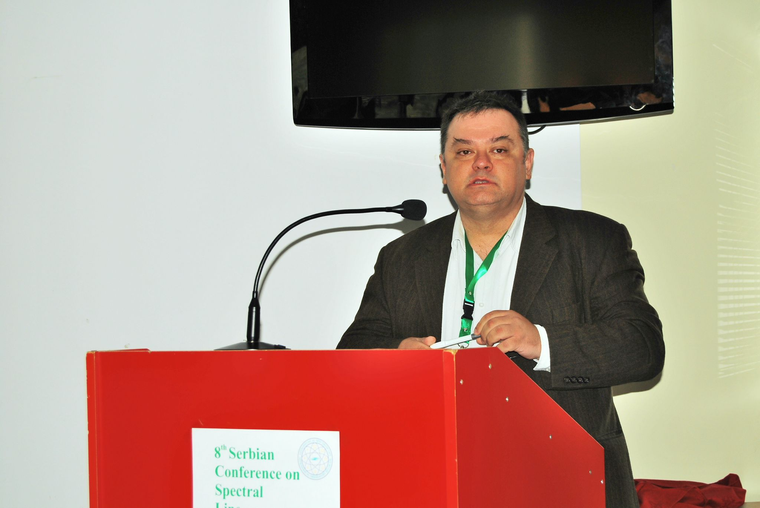
SCSLSA
2011. Дивчибаре

Slide 16
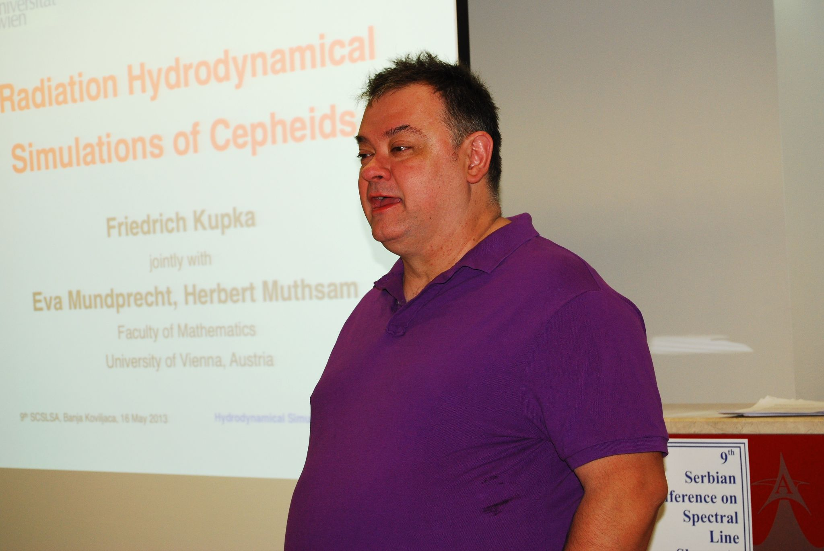
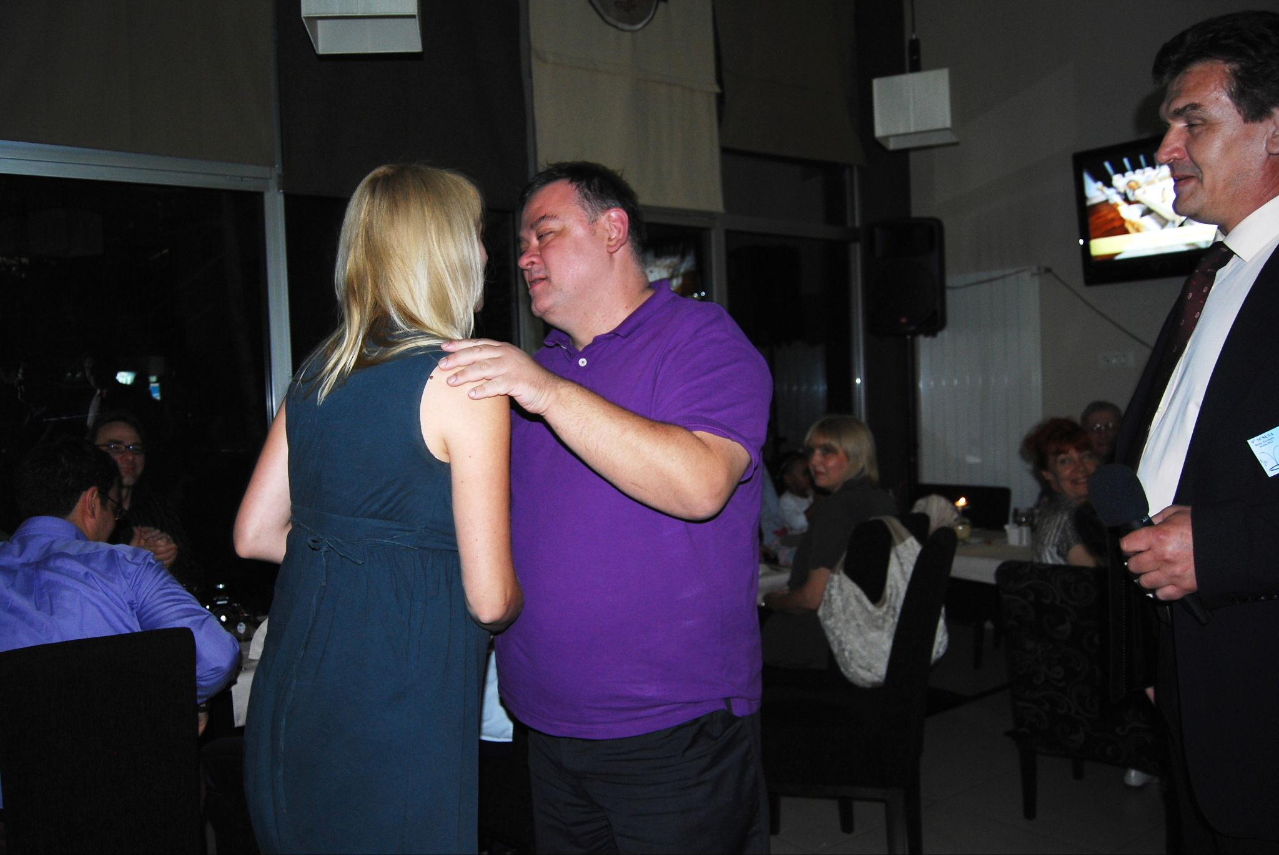
SCSLSA
Banja Koviljaca 2013.

Slide 17
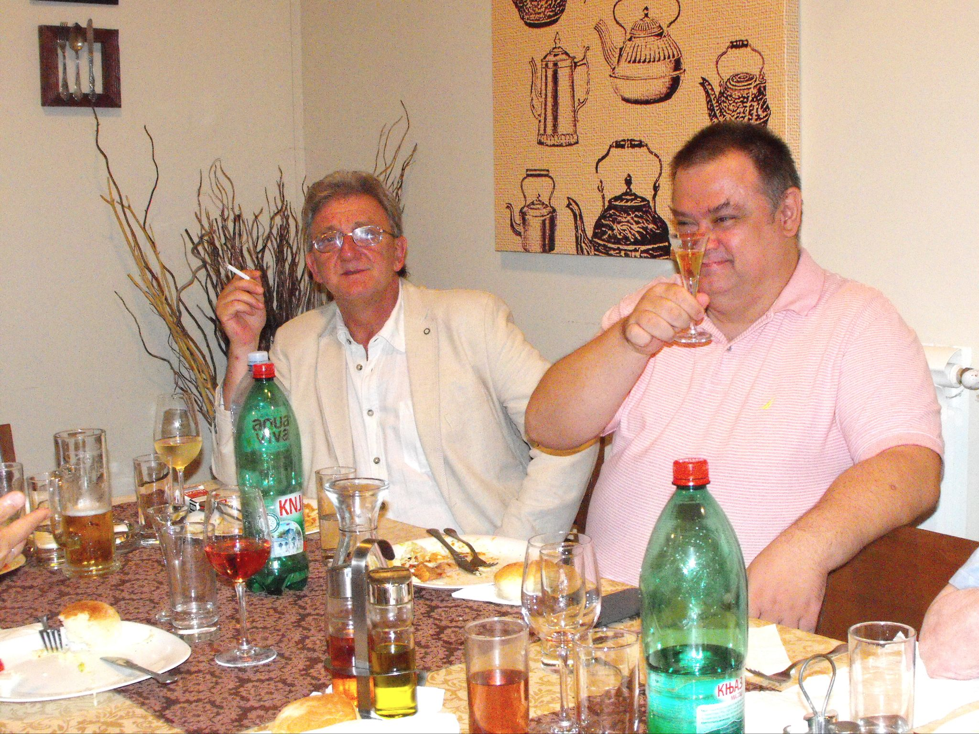
SCSLSA
2015. Сребрно језеро

Slide 18
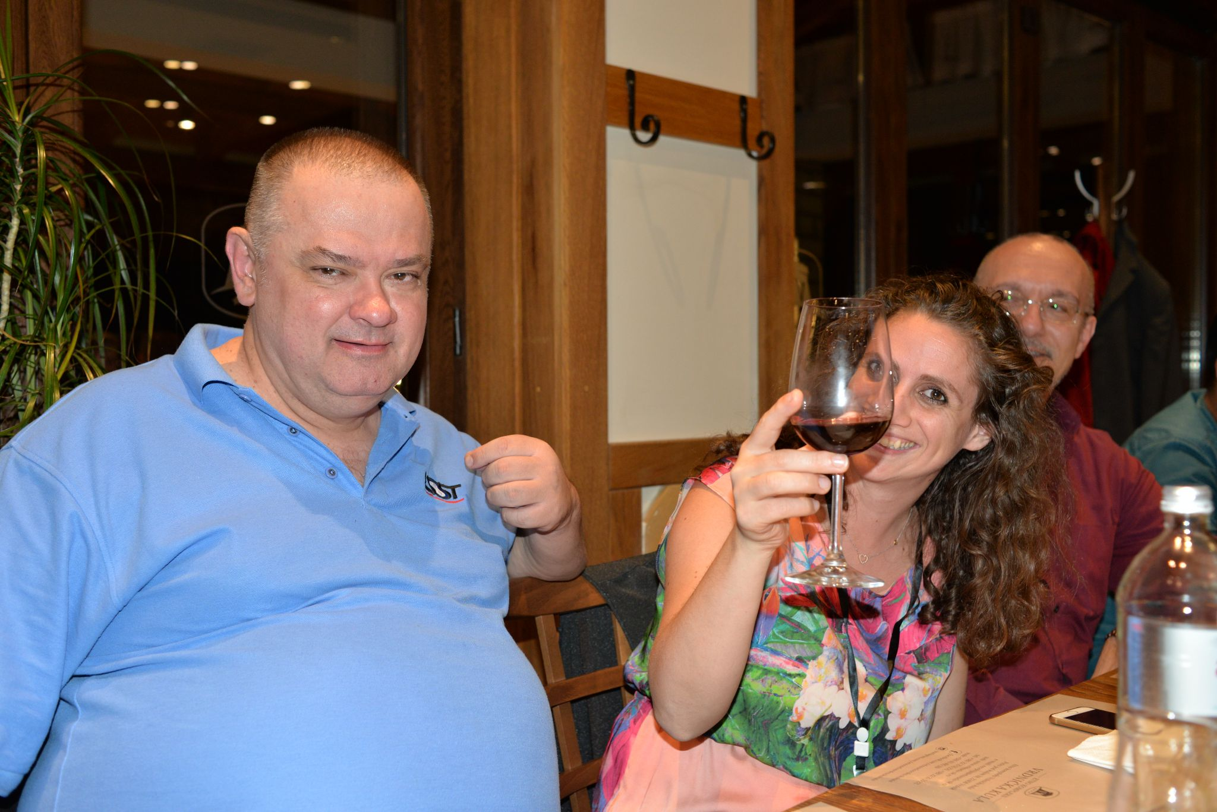
SCSLSA
2019. Врдник

Slide 19
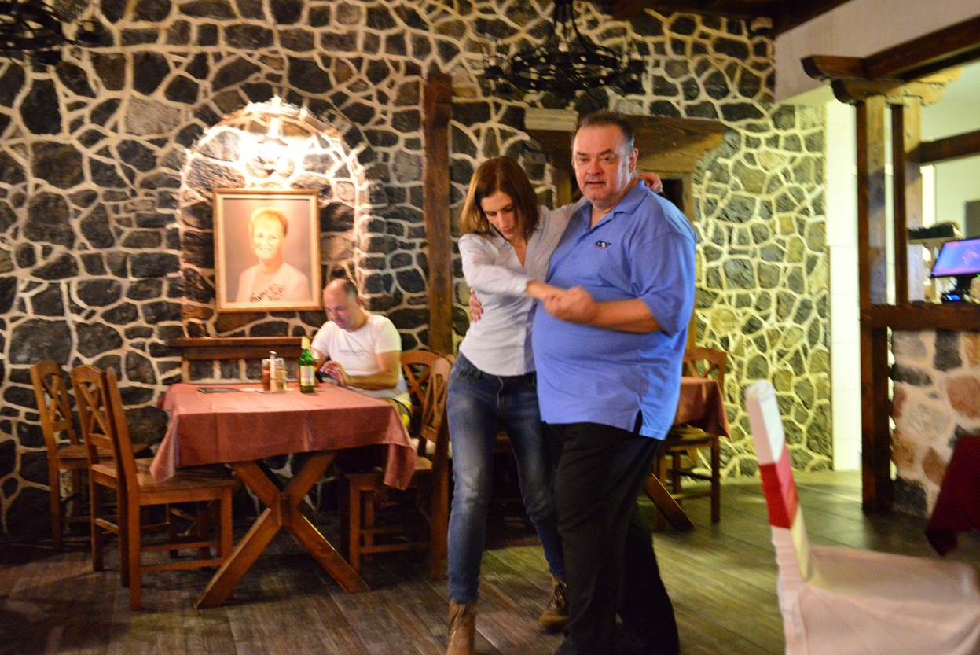
November 12 - 15, 2019, Banja Ždrelo, Serbia

